Slide 1


Slide 2
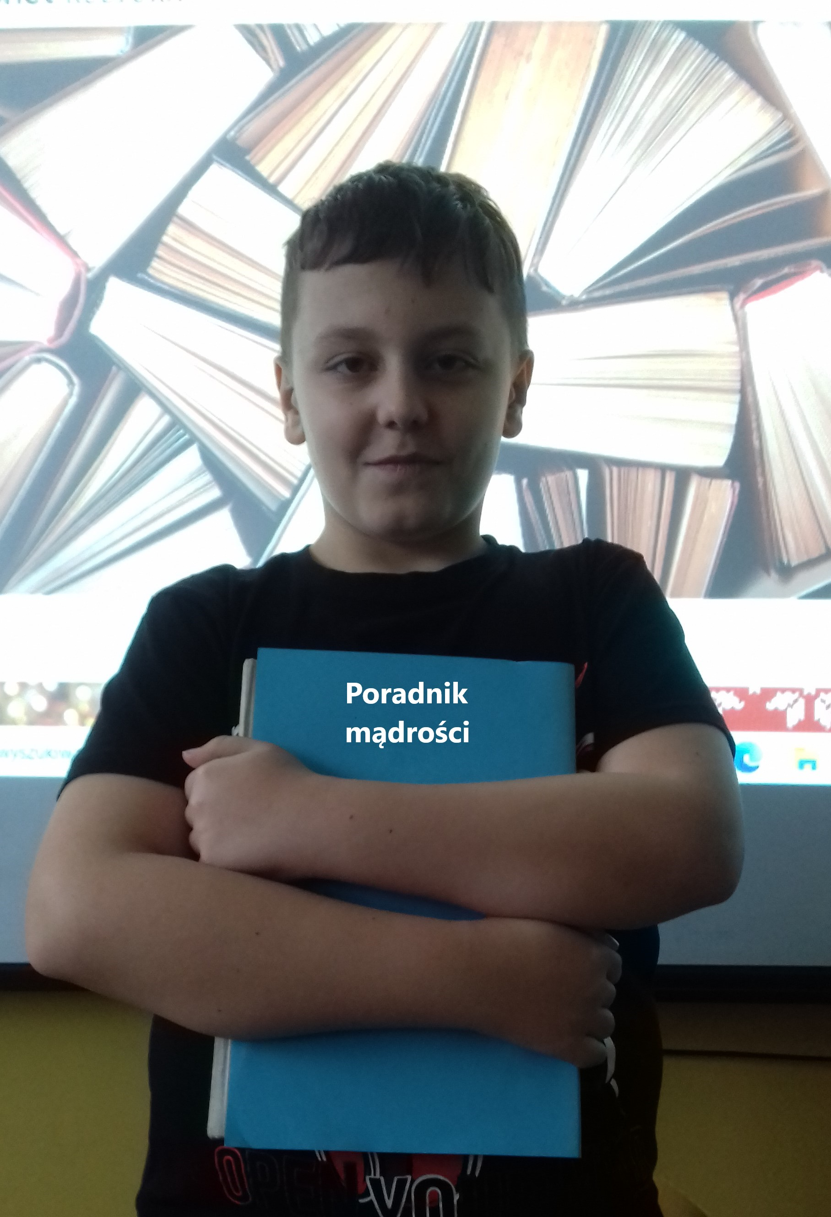
Mądrość
Nie istnieje jedna definicja mądrości.
Nikt nie rodzi się od razu mądrym.
Każdy do mądrości musi dojść sam.
Nikt nie napisał poradnika „Jak być mądrym”.

Slide 3
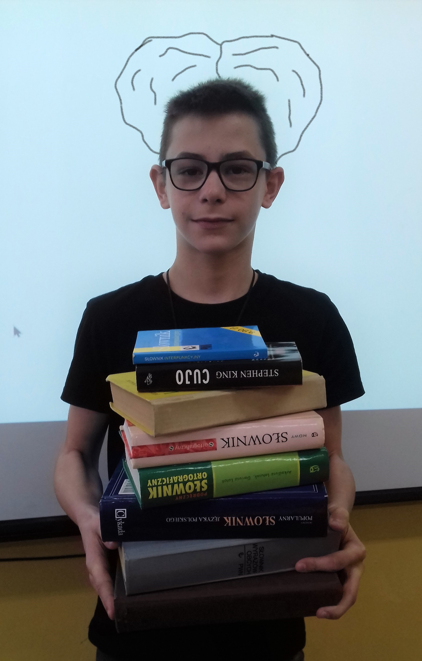
„Mądrość to doskonały lub do najwyższego stanu doprowadzony rozum” Seneka
Mądrość
często utożsamiana jest z
inteligencją,
rozumem,
szeroką wiedzą.

Slide 4
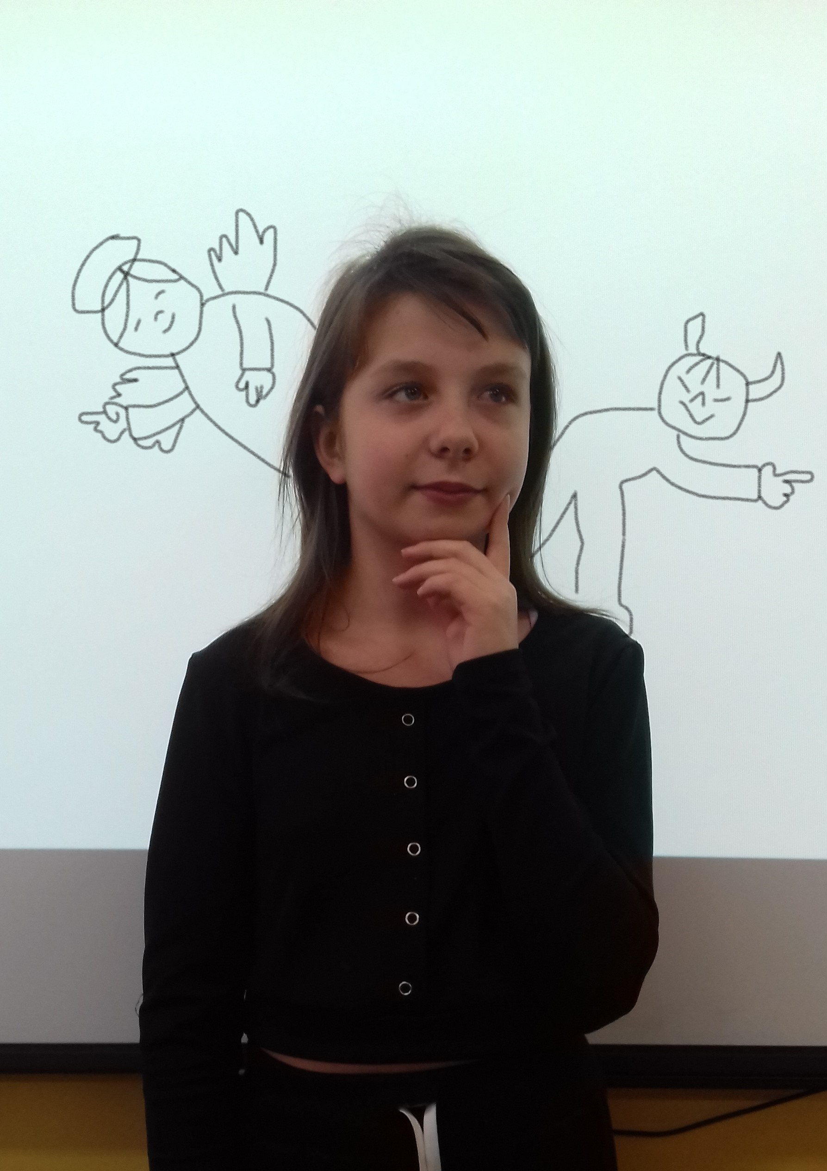
„Mądrość to rozeznanie co do dobra i zła” Sokrates
Mądrość
to umiejętność odróżniania tego, co dobre, właściwe, przynoszące korzyści od tego, co złe.

Slide 5
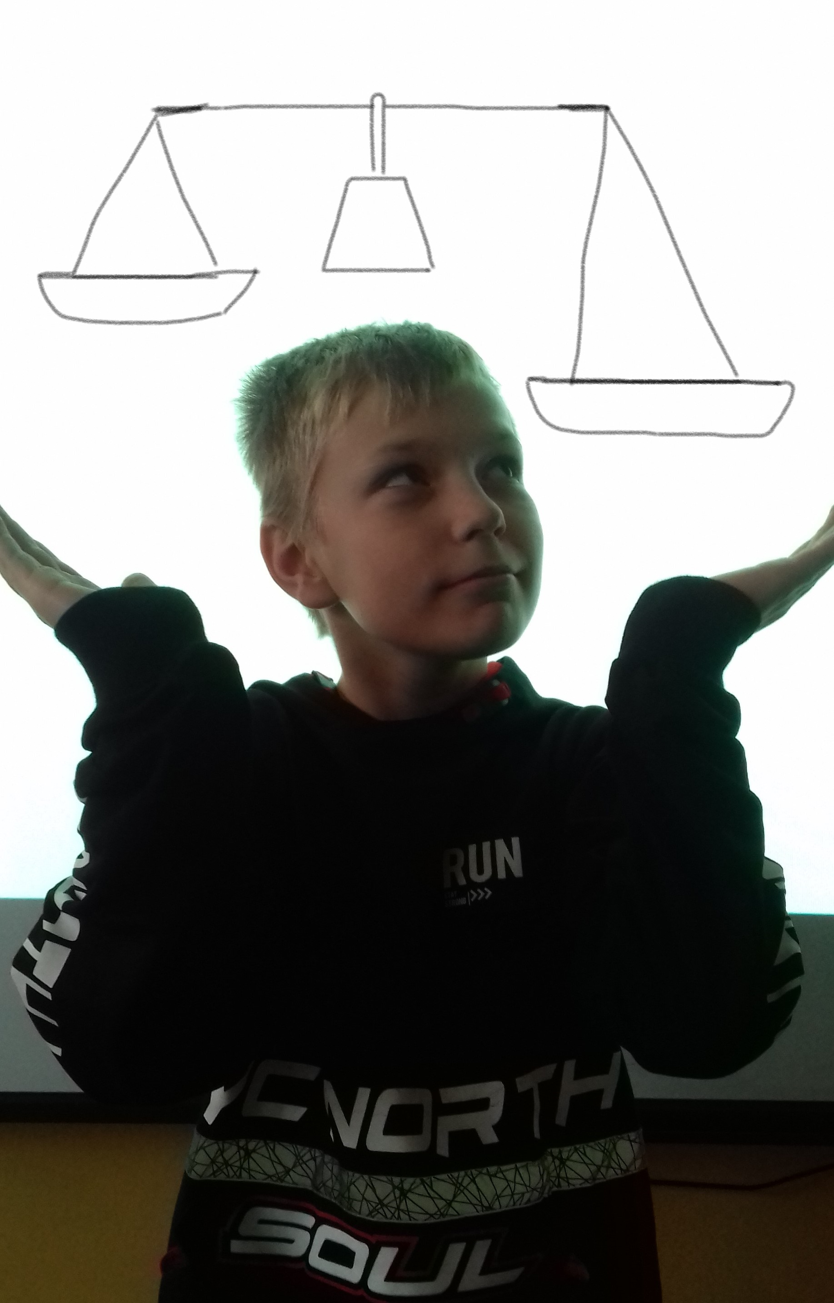
„Cokolwiek robisz, czyń rozważnie i patrz końca” Owidiusz
Mądrość to umiejętność dokonywania właściwych wyborów.
To roztropność, rozwaga, rozsądek.

Slide 6
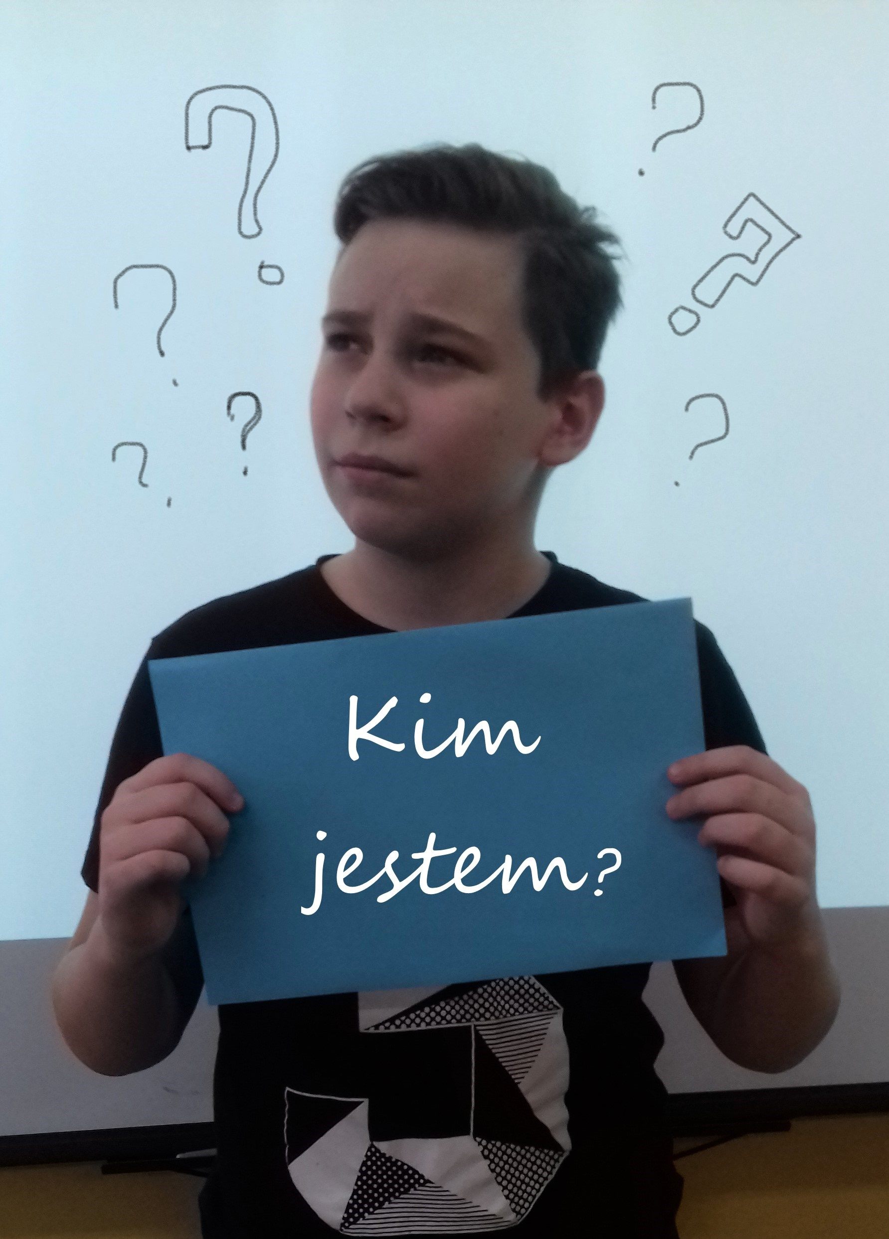
„Mądrość to znajomość spraw boskich i ludzkich” Cyceron
Mądrość to znajomość świata i siebie.
To dojrzałe przyjmowanie świata, zrozumienie zależności między wszystkimi jego elementami i zaakceptowanie praw nim rządzących.
To świadomość siebie, swoich uwarunkowań, umiejętności, możliwości i ograniczeń.
To zrozumienie dla spraw ludzkich, empatia, życzliwość, uczciwość wobec innych.

Slide 7
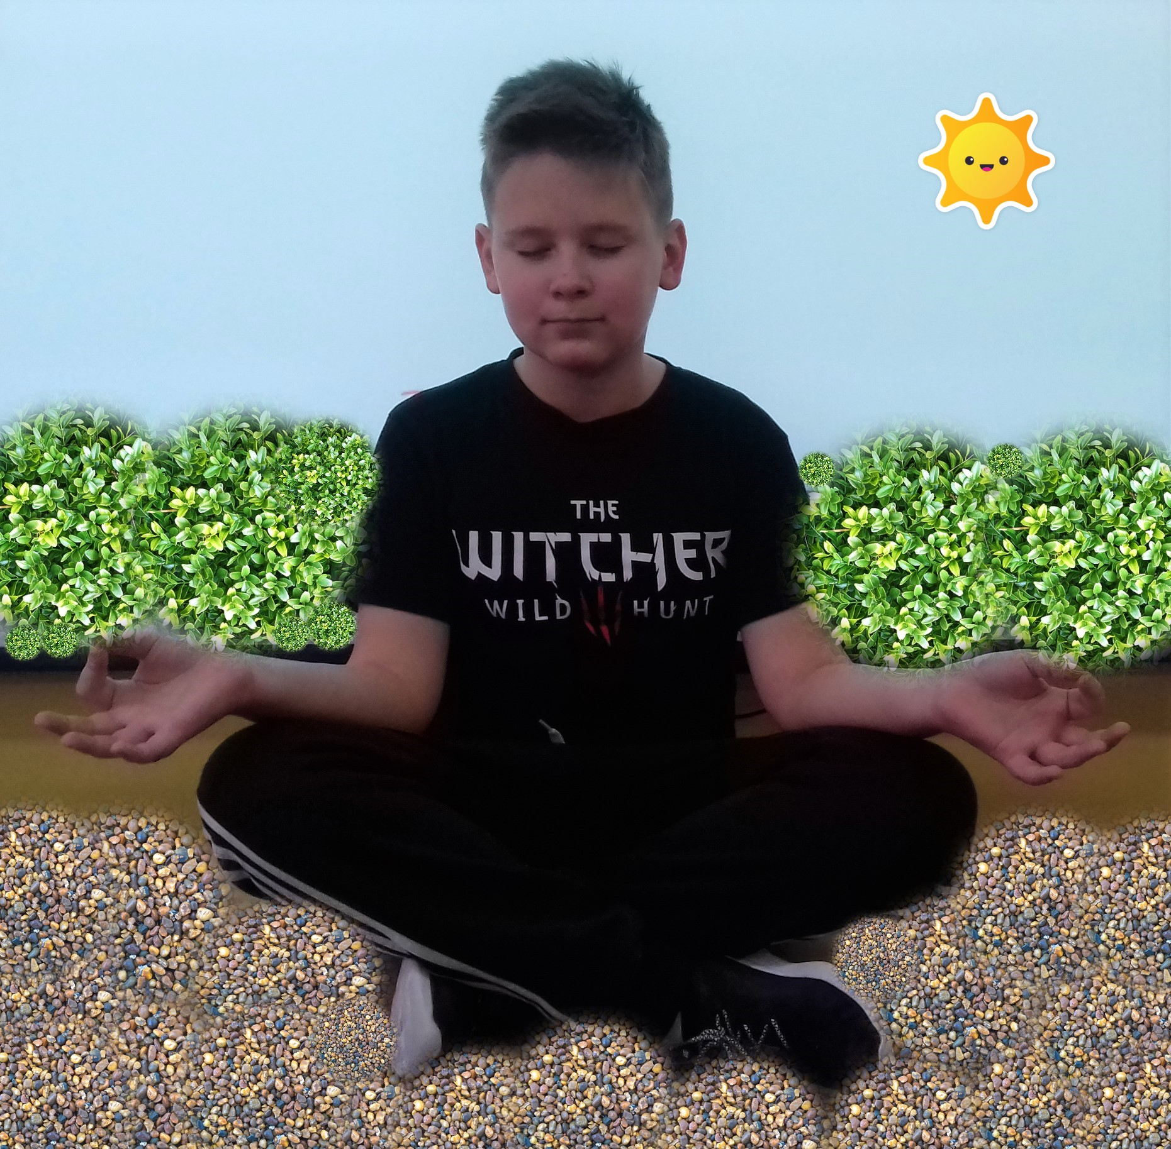
„Mądrość to wiedza, która zapewnia osiągnięcie szczęścia” Leibnitz
Dokonywanie mądrych wyborów pozwala osiągnąć szczęście.
Szczęście to życie w zgodzie ze sobą, swoim umysłem i duszą,
wewnętrzna równowaga,
ugruntowany system wartości.
To także pokora wobec świata, świadomość swojej niewiedzy.

Slide 8
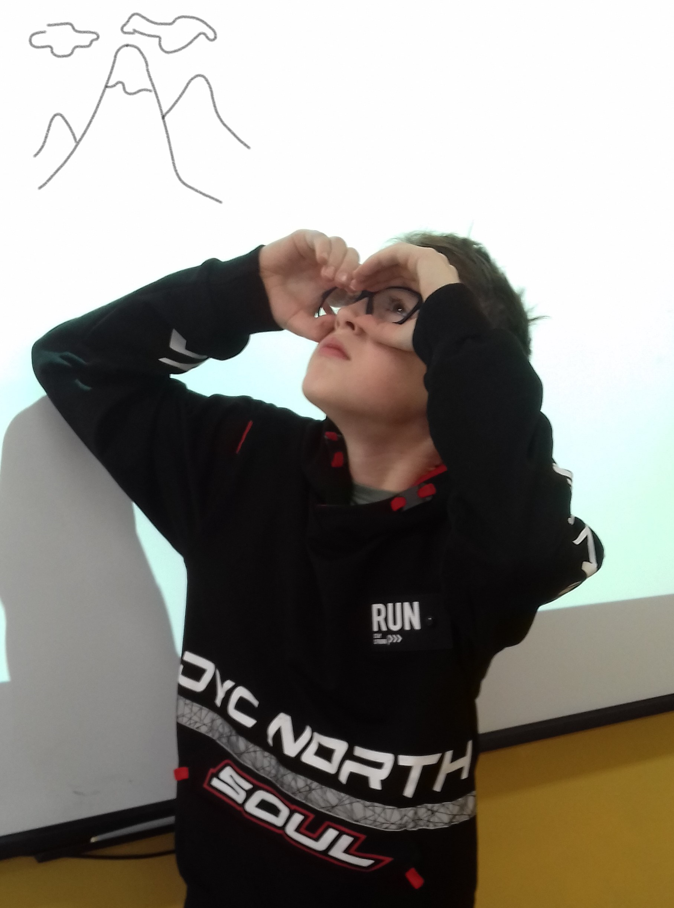
„Człowiek, który zadaje pytanie jest głupi przez minutę. Człowiek, który nie zadaje pytań jest głupi przez całe życie” Konfucjusz
Mądrość to nieustanne poszukiwanie nowych, najlepszych rozwiązań.
To ciągły samorozwój, kształcenie i doskonalenie siebie.

Slide 9
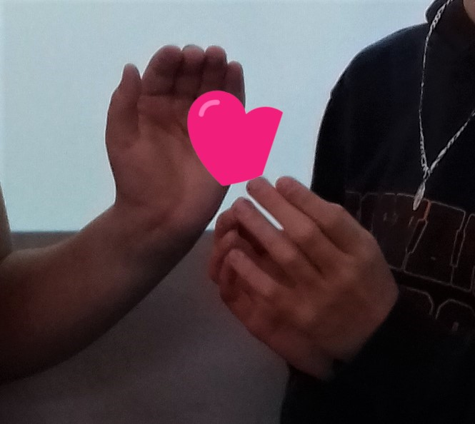
„Dobroć jest ważniejsza niż mądrość, a uznanie tej prawdy jest pierwszym krokiem do mądrości” Theodore Isaac Rubin
Mądrość to zdolność do działania dla dobra własnego i innych.
To odpowiedzialność za to, co robimy oraz odpowiedzialność za innych.

Slide 10
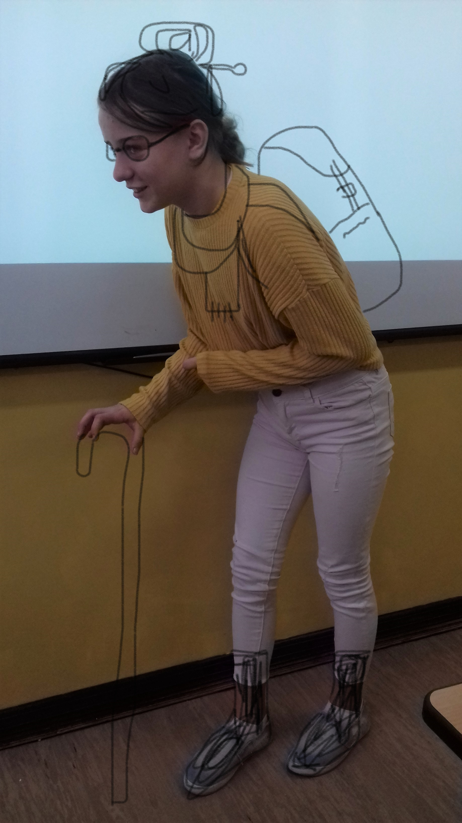
„Mądrość to córka doświadczenia” Leonardo da Vinci
Mądrość przychodzi z wiekiem.
Jest sumą naszych życiowych doświadczeń, nauką na błędach, dojrzałością.

Slide 11
Dziękujemy
Prezentację wykonali uczniowie klasy V Szkoły Podstawowej w Dąbrówce Dużej
pod kierunkiem wychowawcy Joanny Woźniak.

Slide 12


